Slide 1


博士学位论文开题报告
工业互联网环境下异构柔性作业车间无冲突调度的协同优化及抗扰性研究
博士研究生：于琪
指导教师：杨明教授 李伟教授
2026年6月29日

Slide 2

目录
01
研究背景与研究现状
02
研究目标与研究内容
03
技术路线与实验验证
04
预期成果与进度安排

Slide 3
1
第
部分
研究背景与研究现状

Slide 4
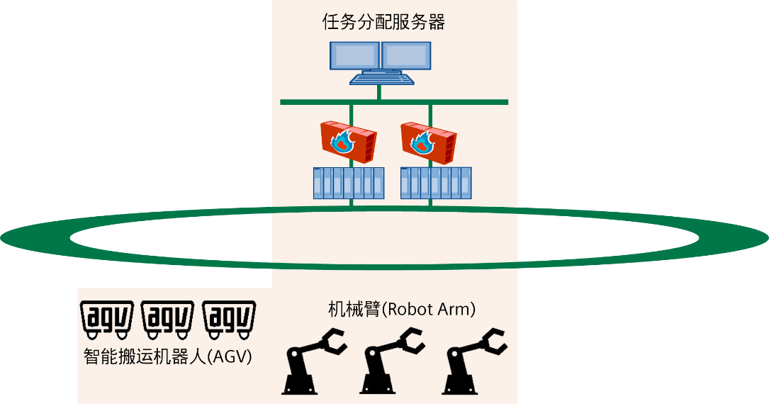
01
研究背景与研究现状
工业背景
《中国制造2025》、智能制造 等战略推进，柔性作业车间（Flexible Job Shop）中「异构加工资源 + 自主搬运」已成为智能制造的典型形态
机械臂与AGV二者分工协作：并非彼此独立的两个优化问题，而是通过到达时刻、开工窗口与路径占用紧密耦合，共同决定系统完工时间等全局指标
系统架构（双层）
层级 | 功能
集中式任务分配层 | 全局最优任务规划、指令下发
现场执行与无冲突通行层 | 现场执行层由异构机械臂与 AGV 等资源构成，是调度方案的具体落实单元。
规划与执行之间的双向强耦合 | 规划层依据全局优化目标持续下发指派与时序；各执行单元自身状态等些信息直接约束规划层的下一轮决策。

Slide 5
01
研究背景与研究现状
工业现场主流应用方法（FCFS，先来先服务）的局限
优点：逻辑简单、响应快
缺点：仅按照任务到达顺序进行分配，调度效率很低
其它学界方法的局限
现有优化算法（MIP、强化学习等）均以系统理想运行为前提，抗扰性严重不足
工业扰动的两大来源
存在物理实体，状态数据具有真实性
🔧 内部扰动（设备工况异常等）
硬件异常
软件异常
通信中断
🛡️ 外部扰动（网络安全威胁）
数据注入攻击
恶意软件劫持
不依赖物理实体，仅需注入报文，“伪造”出一个或多个虚假设备的身份与状态
存在（劫持了）物理实体，位置等设备状态数据往往具有真实性，但是设备的可用信息、任务状态等信息可能进行了“造假”

Slide 6
01
研究背景与研究现状
四大核心问题
问题 | 核心难点
① 无冲突一体化调度 | 异构臂柔性与走廊争用耦合下，如何让拥堵进入闭环评价、派车感知预约表，且在算力预算内付得起
② 数据注入攻击识别 | 资源受限下，对伪造状态/占用信息等虚假报文做轻量、可靠的实时检测，守护调度决策输入
③ 智能体故障/劫持甄别 | 工况异常与恶意伪装并存时，过滤高度逼真的虚假协同信息，保障协调可信
④ 扰动后局部重调度 | 预约表级联损坏（含任务图漏报）下，有界时间内局部恢复可行，并与全局重解互补
调度效率的提升与系统抗扰性的保障，并非两个相互独立的问题。
若要实现高效的调度算法，必须同步建立相应的抗扰机制，否则复杂算法在扰动面前的脆弱性将使其优势荡然无存。

Slide 7
01
研究背景与研究现状
研究现状总览（2.1 ~ 2.4）
研究聚焦 | 代表性方法 | 不足
2.1 多智能体协同调度 | • 形式化方法（STL / LTL）• 数学规划（MIP / CP） • 分布式协调 • 多机器人任务分配框架 • 时空约束调度 • 智能优化（DRL） | 主要针对同构智能体 缺乏移动-固定异构时空耦合统一建模框架
2.2 工业系统安全检测 | • 状态估计检测（FDI检测） • 网络流量分析 • 阈值检测（固定/自适应）• 机器学习检测（DL/RL） • 概率模型 | 实时性与准确性难以兼顾 缺乏对动态多智能体时序演化特性的建模
2.3 抗拜占庭异常智能体甄别 | • 经典BFT（PBFT） • 轻量化BFT（Reli / CheapBFT）• 改进型PBFT（自适应） • 区块链共识（PoW / PoS / PoA） • 自适应BFT机制 | 通信开销大，扩展性差 缺乏任务耦合局部性的信任度量与甄别框架
2.4 动态重调度 | • 滚动时域重调度 • 事件驱动重调度 • 启发式算法（GA / PSO） • 深度强化学习（DRL） • 时空约束重调度 • 分布式协同重调度 | 被动触发，缺乏主动感知 缺乏有界次优性理论保证

Slide 8
01
研究背景与研究现状
研究现状总结
异构柔性与无冲突运输的闭环一体化调度框架仍不完善
现有研究在闭环无冲突一体化调度、轻量注入检测、异常智能体甄别与预约局部重调度等方面仍存在不足。
工业调度安全检测难以兼顾实时性与准确性
现有协调机制对工业领域的拜占庭式异常智能体的甄别能力不足
现有动态重调度对预约表级联损坏的影响边界刻画不足

Slide 9
2
第
部分
研究目标与研究内容

Slide 10
02
研究目标与研究内容
研究目标
针对现有异构柔性作业车间无冲突调度及抗扰性存在的： 移一体化调度联合优化难、数据注入攻击检测的准确性和实时性兼顾难、甄别智能体异常属于劫持还是工况原因难、局部重调度在正确划界与有界时间内恢复可行难，建立建立面向工业互联网异构柔性作业车间的协同调度与抗扰性综合方法，从而实现无冲突一体化调度优化、注入攻击检测、异常智能体甄别与局部动态重调度的综合优化。

Slide 11
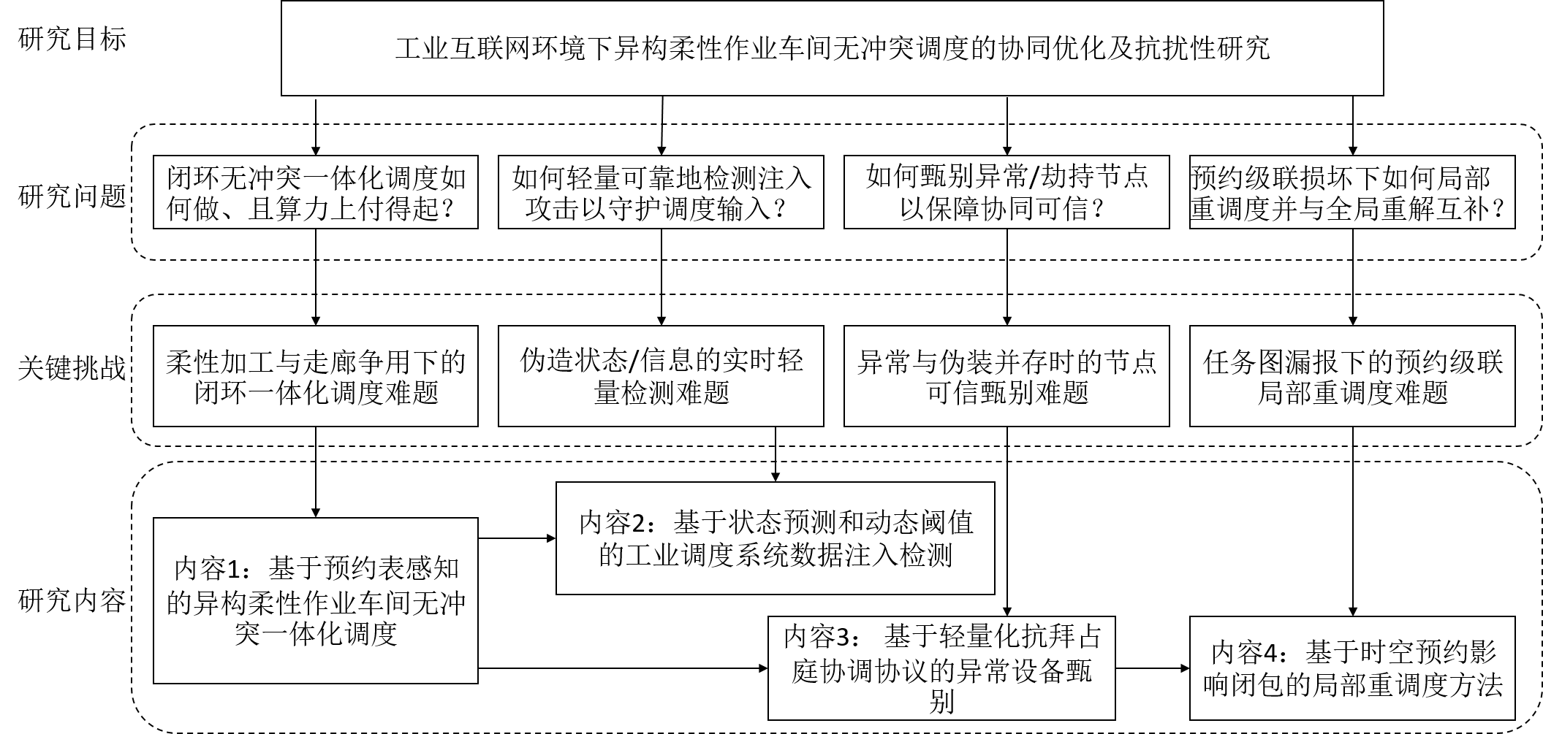
02
研究目标与研究内容

Slide 12
3
第
部分
技术路线与实验验证

Slide 13
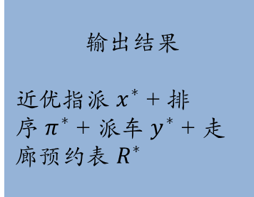
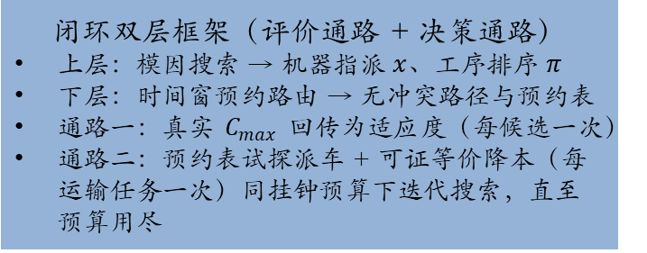
03
技术路线与实验验证
研究内容一：基于预约表感知的异构柔性作业车间无冲突一体化调度
问题描述：
如何在工业互联网环境下，对异构机械臂柔性加工与 AGV 走廊无冲突运输进行一体化建模，以最小化系统完工时间为目标，使真实拥堵进入候选方案评价，并让车辆指派感知预约表？
研究思路：
异构机械臂（柔性加工）+ AGV（无冲突走廊运输
目标：最小化系统完工时间C_{max}​
闭环双层框架（评价通路 + 决策通路）
上层：模因搜索 → 机器指派 $x$、工序排序 $π$
下层：时间窗预约路由 → 无冲突路径与预约表
通路一：真实 $C_{max}$ 回传为适应度（每候选一次）
通路二：预约表试探派车 + 可证等价降本（每运输任务一次）同挂钟预算下迭代搜索，直至预算用尽
输出结果
近优指派 $x^{∗}$ + 排序 $π^{∗}$ + 派车 $y^{∗}$ + 走廊预约表 $R^{∗}$

Slide 14
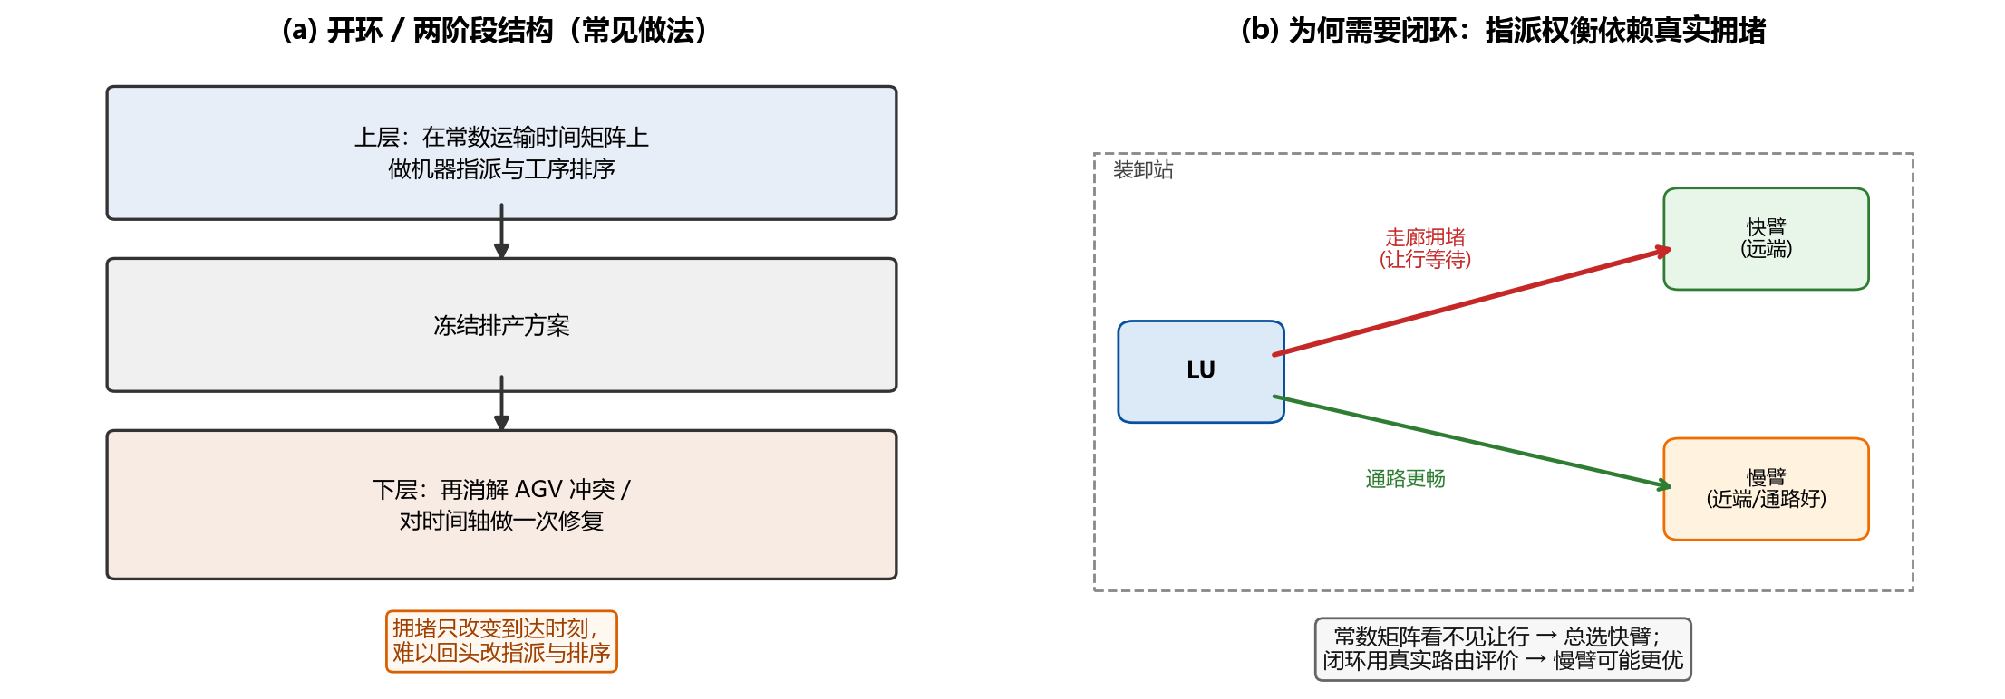
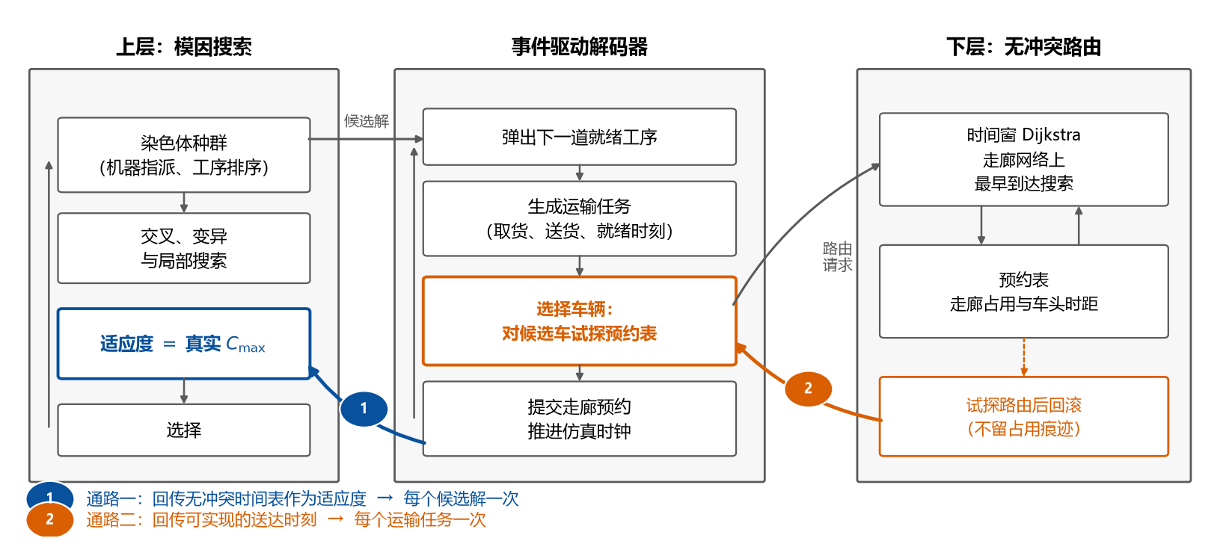
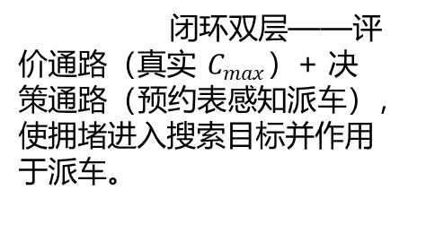
03
基于预约表感知的异构柔性作业车间无冲突一体化调度
开环/两阶段将“排产”与“无冲突通行”单向截断，拥堵只改变到达时刻，难以回馈机器指派与工序排序，系统层面易显著次优。
传统方法：
闭环双层——评价通路（真实 $C_{max}$）+ 决策通路（预约表感知派车），使拥堵进入搜索目标并作用于派车。
新方法：

Slide 15
03
技术路线与实验验证
研究内容二： 基于状态预测和动态阈值的工业调度系统数据注入检测
问题描述：
如何在工业调度中采用满足实时性的检测算法，并使该算法能够保证对数据注入攻击及时和有效发现？
研究思路：
关键洞察：工业调度系统执行层设备的状态空间具有有限性与可枚举性
通过历史运行数据训练状态转移矩阵，建立设备的正常行为模型。
结合动态调整的异常检测阈值。
通过比较实际状态和预测状态之间的“欧氏距离”，实现数据注入攻击的实时检测

Slide 16
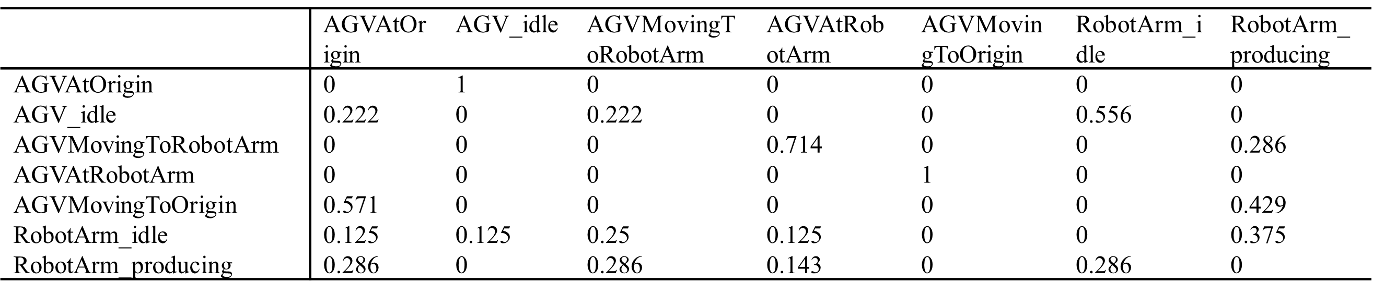
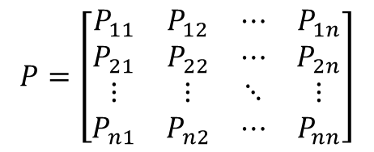

03
基于状态预测和动态阈值的工业调度系统数据注入检测
状态转移概率矩阵
$$P=\left[\begin{matrix}P_{11} & P_{12} & ⋯ & P_{1n} \\ P_{21} & P_{22} & ⋯ & P_{2n} \\ ⋮ & ⋮ & ⋱ & ⋮ \\ P_{n1} & P_{n2} & ⋯ & P_{nn}\end{matrix}\right]$$
的一个例子：
AGV_idle的下一个预测状态向量：[0.222, 0, 0.222, 0, 0, 0.556, 0]
实际观测到的状态向量：[0, 0, 0, 0, 1, 0, 0]
（*状态向量用one-bot编码表示）
预测状态与实际状态之间的差值：
$\left\|S_{t+1} − {\overset{^}{S}}_{t+1}\right\|$=
1.19
>阈值ε （例：1.08）
（*差值用欧式距离表示）
判定为：异常! 可能有数据注入攻击!

Slide 17
03
技术路线与实验验证
研究内容三：基于轻量化抗拜占庭协调协议的异常设备甄别
问题描述：
如何在研究内容一的调度架构下，对被劫持执行层设备发起的内部拜占庭攻击进行高效甄别与隔离，而且甄别协调开销从全局 O(N²) 收缩至任务耦合局部域 O(k²)（k≪N），同时保证甄别的准确性与实时性？
研究思路：
利用任务执行的时空局部性
时空局部性：执行同一任务 的设备之间
空间局部性：协作设备在物理上相邻
时间局部性：协作关系只在任务时间窗口内有效
轻量化抗拜占庭协调协议：
时空验证层→ 过滤大部分假消息：重放攻击/位置欺骗/跨任务注入
任务耦合协调层→ 解决"谁参与协调"，大幅压缩通信规模
自适应信任管理层→ 动态维护节点可信度，支撑上一层的加权仲裁
甄别输出
异常设备识别 → 隔离被劫持节点 → 通知调度层剔除虚假状态信息

Slide 18
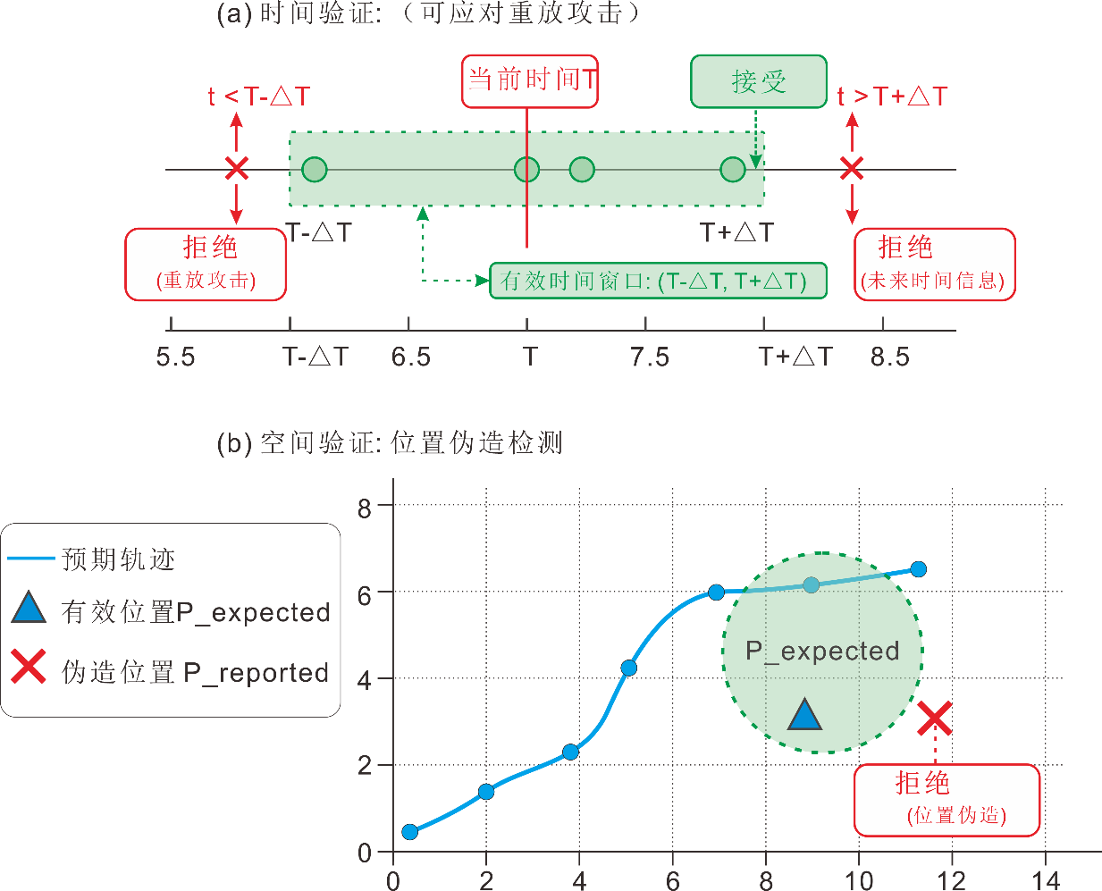
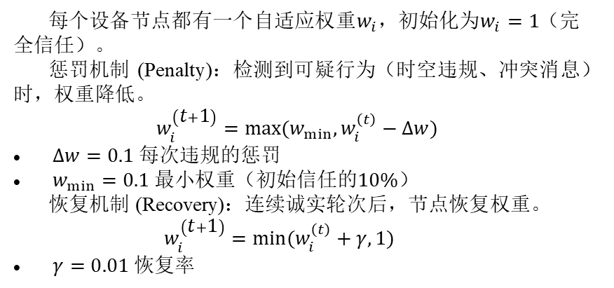
03
基于轻量化抗拜占庭协调协议的异常设备甄别
Layer 1: 时空验证层(Spatiotemporal Validation) ：
Layer 2: 任务耦合协调层 (Task-Coupled Coordination)
核心思想是：只有与任务直接相关的设备才需要参与协调。
Layer 3:自适应信任管理层 (Adaptive Trust Management)
每个设备节点都有一个自适应权重$w_{i}$，初始化为$w_{i}=1$（完全信任）。
惩罚机制 (Penalty)：检测到可疑行为（时空违规、冲突消息）时，权重降低。
$$w_{i}^{\left(t + 1\right)}=max⁡(w_{min⁡},w_{i}^{\left(t\right)}−Δw)$$
$Δw=0.1$ 每次违规的惩罚
$w_{min⁡}=0.1$ 最小权重（初始信任的10%）
恢复机制 (Recovery)：连续诚实轮次后，节点恢复权重。
$$w_{i}^{\left(t + 1\right)}=min⁡(w_{i}^{\left(t\right)}+γ,1)$$
$γ=0.01$ 恢复率

Slide 19
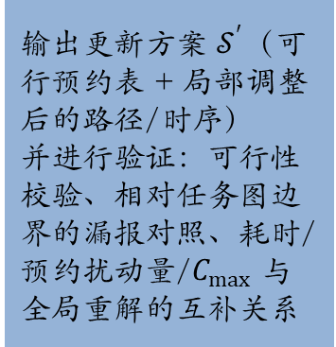
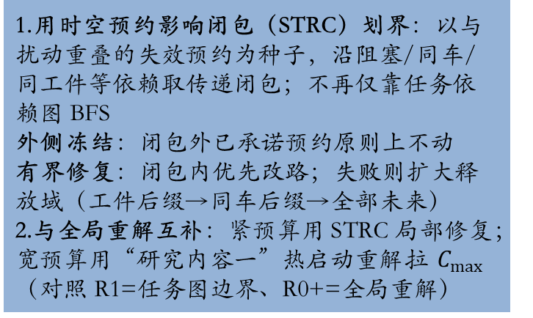
03
技术路线与实验验证
研究内容四：基于时空预约影响闭包的局部重调度方法
问题描述：
如何在异构柔性作业车间运行期扰动发生后，正确界定影响范围（尤其是任务图可能漏报的预约级联损坏），将“整表重解”转化为闭包上的有界局部修复，在有界时间内恢复可行方案，并与全局重解形成互补？
研究思路：
1.用时空预约影响闭包（STRC）划界：以与扰动重叠的失效预约为种子，沿阻塞/同车/同工件等依赖取传递闭包；不再仅靠任务依赖图 BFS 外侧冻结：闭包外已承诺预约原则上不动 有界修复：闭包内优先改路；失败则扩大释放域（工件后缀→同车后缀→全部未来）
2.与全局重解互补：紧预算用 STRC 局部修复；宽预算用“研究内容一”热启动重解拉 $C_{max}$（对照 R1=任务图边界、R0+=全局重解）
1.精确界定影响范围，如何做？
2.如何把“全局重调度”收成规模可控的局部修复？
3.局部修复用统一搜索器，还是与“研究内容一”全局重解分工？
输出更新方案 $𝒮^{′}$（可行预约表 + 局部调整后的路径/时序）
并进行验证：可行性校验、相对任务图边界的漏报对照、耗时/预约扰动量/$C_{max}$ 与全局重解的互补关系

Slide 20
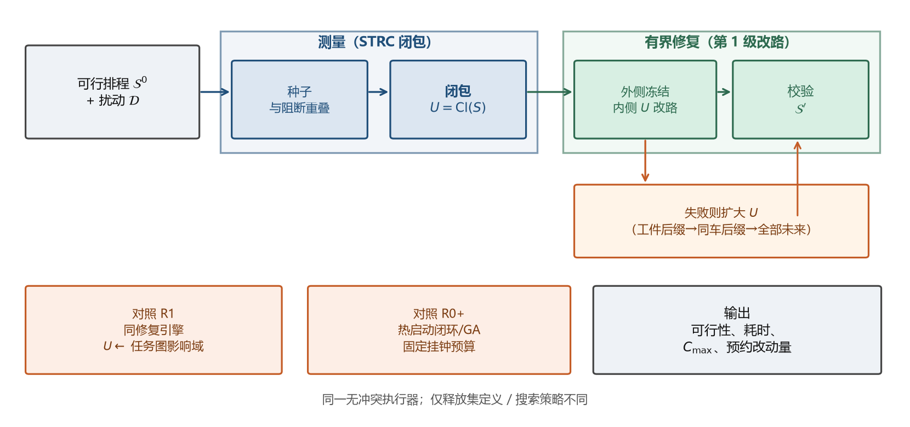
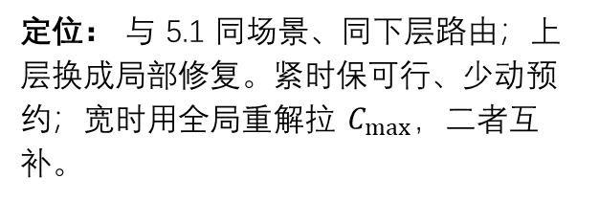
03
基于时空预约影响闭包的局部重调度方法
问题： 扰动后不能只靠任务依赖图划影响域——走廊阻断等可不改任何工序指派，任务图上 $T_{direct}=∅$，却会令预约表大片失效并沿“谁挡了谁”级联。
对象： 时空预约影响闭包——以失效预约为种子，沿阻塞/同车/同工件等依赖取传递闭包，得到该动的范围 $U$；闭包外冻结。
做法： 测量（闭包）→ 有界修复（优先改路；失败再扩大释放域）→ 校验可行；不重开一轮种群搜索。
定位： 与 5.1 同场景、同下层路由；上层换成局部修复。紧时保可行、少动预约；宽时用全局重解拉 $C_{max}$，二者互补。

Slide 21
03
技术路线与实验验证
实验一：异构柔性作业车间无冲突一体化调度（闭环双层 / 预约表感知派车）验证
对比基线
基线方法 | 简称 | 特点
开环 + 规则派车 | B0 | 上层在理想/常数运输时间意义下排产，冲突在执行或下游消解；派车依据理想最短路估计
开环 + 预约表感知派车 | B0+ | 排产仍开环，仅将派车改为对预约表试探。
闭环 + 规则派车 | B1 | 每个候选解的适应度为下层真实无冲突路由后的完工时间；派车仍用规则。
数据集
受控合成算例族：在显式走廊路网、异构可选机械臂设定下生成算例，调节争用强度、车臂比、柔性程度等，使“拥堵到什么程度值得管”可回答；不依赖仅含常数运输矩阵的经典 FJSP 公开集作为主对照（公开集通常无法直接表达走廊预约）。
规模梯度：小/中规模用于机制归因与显著性检验；必要时报告更大规模下的耗时与可行率。
评价指标
维度 | 指标
调度质量 | 总完工时间 Makespan
计算效率 | 同挂钟预算下的评价次数 / 代数、单次评价耗时及试探派车相对规则派车的成本倍数
机制归因与适用边界 | 闭环增益、闭环内试探派车增益
方案可行性 | 独立校验器通过率（走廊独占/时间窗、工艺衔接等）

Slide 22
03
技术路线与实验验证
实验二：工业调度系统数据注入攻击检测验证
对比基线
基线方法 | 简称 | 特点
网络流量测量方法 | Flow | 计算简单，高频攻击下阈值难设定
统计阈值检测方法 | Threshold | 固定阈值，误报与漏报难平衡
监督式机器学习分类 | ML-Cls | 精度高，需大量标注数据，实时性差
数据集
仿真生成数据集 ，自定义攻击注入场景
HAI（工业控制系统安全数据集）
SWaT（新加坡水处理系统攻击数据集）
BATADAL（水网络攻击检测竞赛数据集）
评价指标
维度 | 指标
检测准确性 | 检测率 DR、误报率 FPR、F1分数
实时性能 | 检测延迟（ms）、不同攻击频率下检测时间趋势
鲁棒性 | 不同攻击流量比例下检测率曲线、不同攻击类型下检测性能
系统稳定性 | 动态阈值自适应能力、设备数量扩展性

Slide 23
03
技术路线与实验验证
实验三：轻量化抗拜占庭异常设备甄别验证
对比基线
基线方法 | 简称 | 特点
实用拜占庭容错协议 | PBFT | 全局一致性强，O(N²)通信开销
基于领导者选举协议 | Raft | O(N)效率高，不抵御拜占庭攻击
链式高效BFT协议 | HotStuff | 现代高效BFT，无时空验证机制
数据集
仿真生成数据集 ，自定义拜占庭攻击场景
BFT-Bench（分布式BFT协议）
评价指标
维度 | 指标
安全性 | 拜占庭检测率 BDR、协调成功率 CSR
通信效率 | 消息复杂度（条）、协调延迟（ms）
可扩展性 | 节点规模 N 增长时消息复杂度与延迟增长趋势
资源开销 | CPU占用率、内存占用

Slide 24
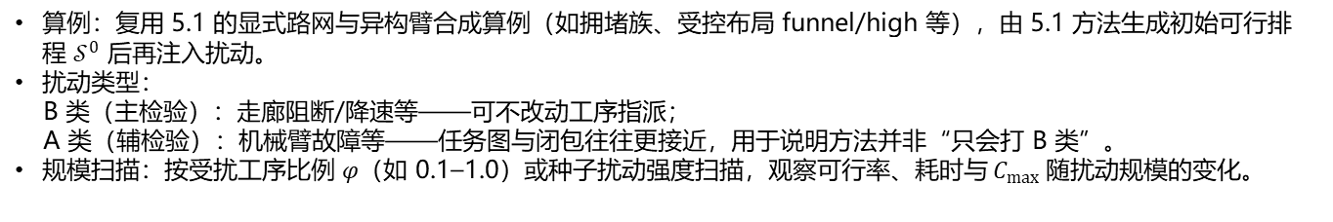
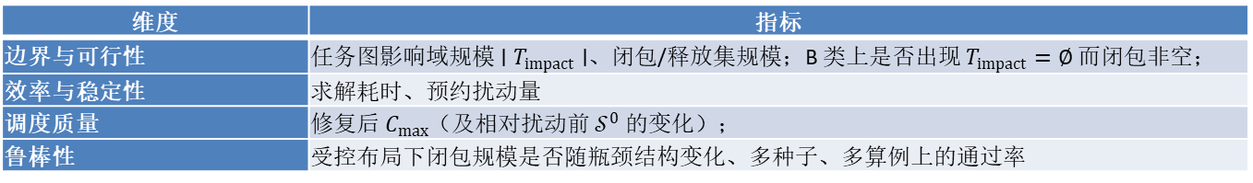
03
技术路线与实验验证
实验四：时空预约影响闭包（STRC）局部重调度验证
对比基线
基线方法 | 简称 | 特点
全局重调度 | R0 / R0+ | 闭环搜索从零或热启动重解
任务图边界 + 同修复引擎 | R1 | 释放集取任务依赖图影响域
数据集
算例：复用 5.1 的显式路网与异构臂合成算例（如拥堵族、受控布局 funnel/high 等），由 5.1 方法生成初始可行排程 $𝒮^{0}$ 后再注入扰动。
扰动类型：
B 类（主检验）：走廊阻断/降速等——可不改动工序指派；
A 类（辅检验）：机械臂故障等——任务图与闭包往往更接近，用于说明方法并非“只会打 B 类”。
规模扫描：按受扰工序比例 $φ$（如 0.1–1.0）或种子扰动强度扫描，观察可行率、耗时与 $C_{max}$ 随扰动规模的变化。
评价指标
维度 | 指标
边界与可行性 | 任务图影响域规模 $∣T_{impact}∣$、闭包/释放集规模；B 类上是否出现 $T_{impact}=∅$ 而闭包非空；
效率与稳定性 | 求解耗时、预约扰动量
调度质量 | 修复后 $C_{max}$（及相对扰动前 $𝒮^{0}$ 的变化）；
鲁棒性 | 受控布局下闭包规模是否随瓶颈结构变化、多种子、多算例上的通过率

Slide 25
4
第
部分
预期成果与进度安排

Slide 26
04
预期成果与进度安排
理论成果
（1）预约表感知的异构柔性作业车间无冲突一体化调度
•"Optimizing Task Allocation in Heterogeneous Agent Manufacturing Systems." [PDCAT 2024, Published]
•“Coordinated Scheduling of Continuous–Discrete Hybrid Agent Systems via Spatiotemporal Logic and Hybrid Dynamic Programming. ” ACM –TIST [大修二审中]
（2）基于状态预测和动态阈值的工业调度系统数据注入检测
•"Optimizing Task Allocation in Heterogeneous Agent Manufacturing Systems." [PDCAT 2025, Pubished]
•“一种基于状态预测与自适应阈值的工业系统数据注入攻击检测方法” [专利代理事务所已受理]
（3）基于轻量化抗拜占庭协调协议的异常设备甄别
•“STLC: Spatiotemporal Localized Consensus with Adaptive Trust for Scalable Byzantine Fault Tolerance in Industrial Cyber-Physical Systems.” T-ASE.[已投稿]
（4）基于时空预约影响闭包的局部重调度方法
•“Near-Optimal Segmented Rescheduling for Dynamic Multi-Agent Systems: A State-Aware Decomposition Framework with Bounded Suboptimality” [初稿已完成]
•“一种基于影响边界的多智能体任务动态重调度方法及系统” [专利代理事务所已受理]
系统成果
基于上述方法创新，开发：“工业互联网环境下异构柔性作业车间无冲突调度的协同优化系统”。
成果形式
（1）发表SCI/EI论文2~4篇；
（2）开发完成“工业互联网环境下异构柔性作业车间无冲突调度的协同优化系统”原型系统；
（3）申请发明专利1-2项；

Slide 27
04
预期成果与进度安排
进度安排
2025.07~2025.12：完成文献调研，综述已有的学术方法，做好理论基础；
2026.01~2026.06：研究预约表感知的异构柔性作业车间无冲突一体化调度；
2026.07~2026.12：研究基于状态预测和动态阈值的工业调度系统数据注入检测 ；
2027.01~2027.06：研究基于轻量化抗拜占庭协调协议的异常设备甄别 ；
2027.07~2027.12：研究基于时空预约影响闭包的局部重调度方法；
2028.01~2028.06：系统验证、部署应用，博士论文撰写；

Slide 28
工业互联网环境下异构柔性作业车间无冲突调度的协同优化及抗扰性研究
感谢各位老师指导！

